Slide 1
Manejo de consultas y funciones
Hito 4 – Ingenieria de sistemas

Slide 2
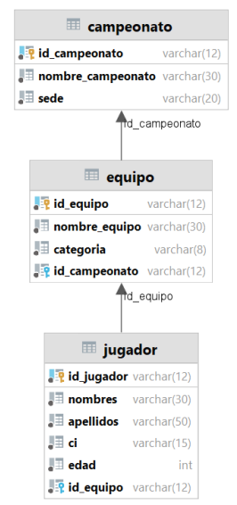
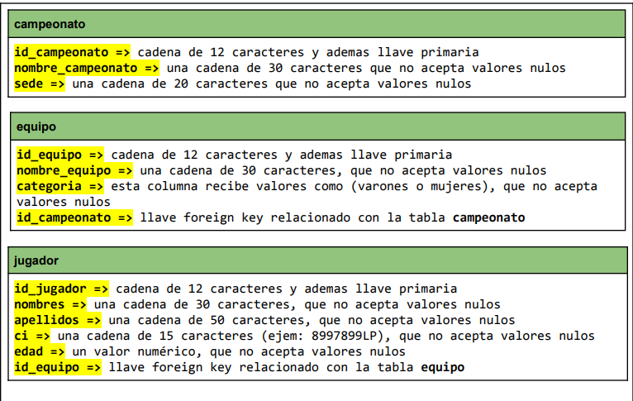
1.Diseño de la base de datos

Slide 3
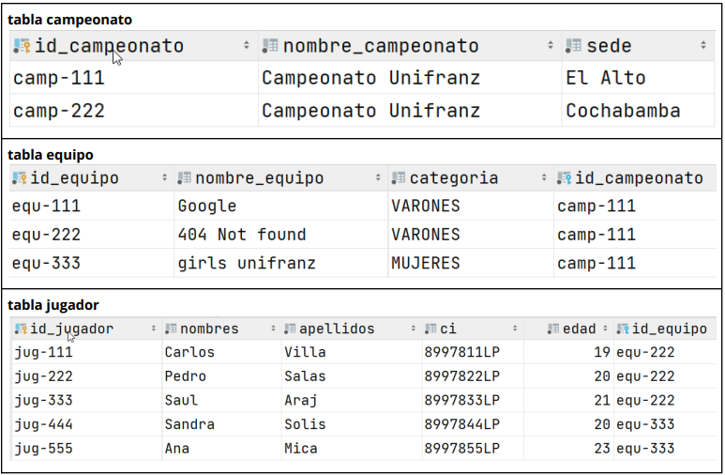

Slide 4

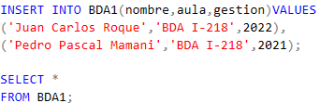
2.Manejo de conceptos
2.1. Muestra un ejemplo de DDL.
2.2. Muestra un ejemplo de DML.

Slide 5



Inner join combina los registros de dos tablas siempre y cuando haya valores que coincidan en un campo en comun en ambas tablas.
2.3. Para que sirve INNER JOIN
2.4. Defina que es una función de agregacion
Las funciones de agregación en SQL nos permiten efectuar operaciones sobre un conjunto de resultados, pero devolviendo un único valor agregado para todos ellos. Es decir, nos permiten obtener medias, máximos, etc... sobre un conjunto de valores.

Slide 6
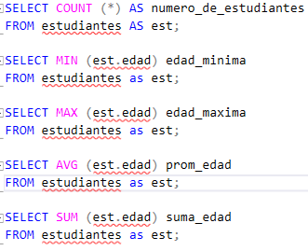

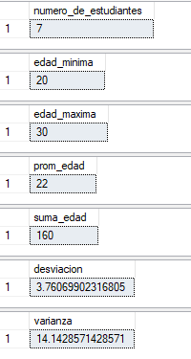
2.5. Liste funciones de agregación que conozca
2.6. Mencione algunas funciones propias de SQL-Server

Slide 7



2.7. Para qué sirve la función CONCAT en SQL-Server
2.8. Muestra un ejemplo del uso de COUNT

Slide 8
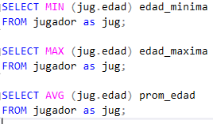
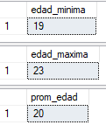
2.9. Muestra un ejemplo del usos de AVG
2.10. Muestra un ejemplo del uso de MIN-MAX

Slide 9
3.Manejo de consultas
3.1. Mostrar que jugadores que formen parte del equipo equ-333
3.2. Crear una función que permita saber cuántos jugadores están inscritos.
■ La función debe llamarse Crear una función que permita saber cuántos jugadores están inscritos.
■ La función debe llamarse F1_CantidadJugadores()

Slide 10
3.3. Crear una función que permita saber cuántos jugadores están inscritos y que sean de la categoría varones o
mujeres.
■ La función debe llamarse F2_CantidadJugadoresParam()
■ La función debe recibir un parámetro “Varones” o “Mujeres”
3.4. Crear una función que obtenga el promedio de las edades mayores a una cierta edad.
■ La función debe llamarse F3_PromedioEdades()
■ La función debe recibir como parámetro 2 valores.
■ La categoría. (Varones o Mujeres)
■ La edad con la que se comparara (21 años ejemplo)
■ Es decir mostrar el promedio de edades que sean de una categoría y que sean mayores a 21 años.

Slide 11
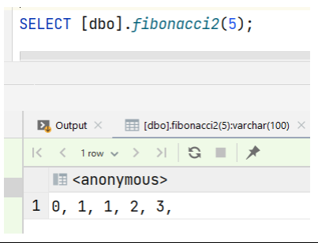
3.5. Crear una función que permita concatenar 3 parámetros.
■ La función debe llamarse F4_ConcatItems()
■ La función debe de recibir 3 parámetros.
■ La función debe de concatenar los 3 valores.
■ Para verificar la correcta creación de la función debe mostrar lo siguiente.
■ Mostrar los nombres de los jugadores, el nombre del equipo y la sede concatenada, utilizando la función
que acaba de crear.
3.6. Generar la serie fibonacci.
■ El objetivo es generar una función que retorne una cadena con la serie de la fibonacci.
● La función solo recibe el valor N.
● Comportamiento esperado

